Slide 1
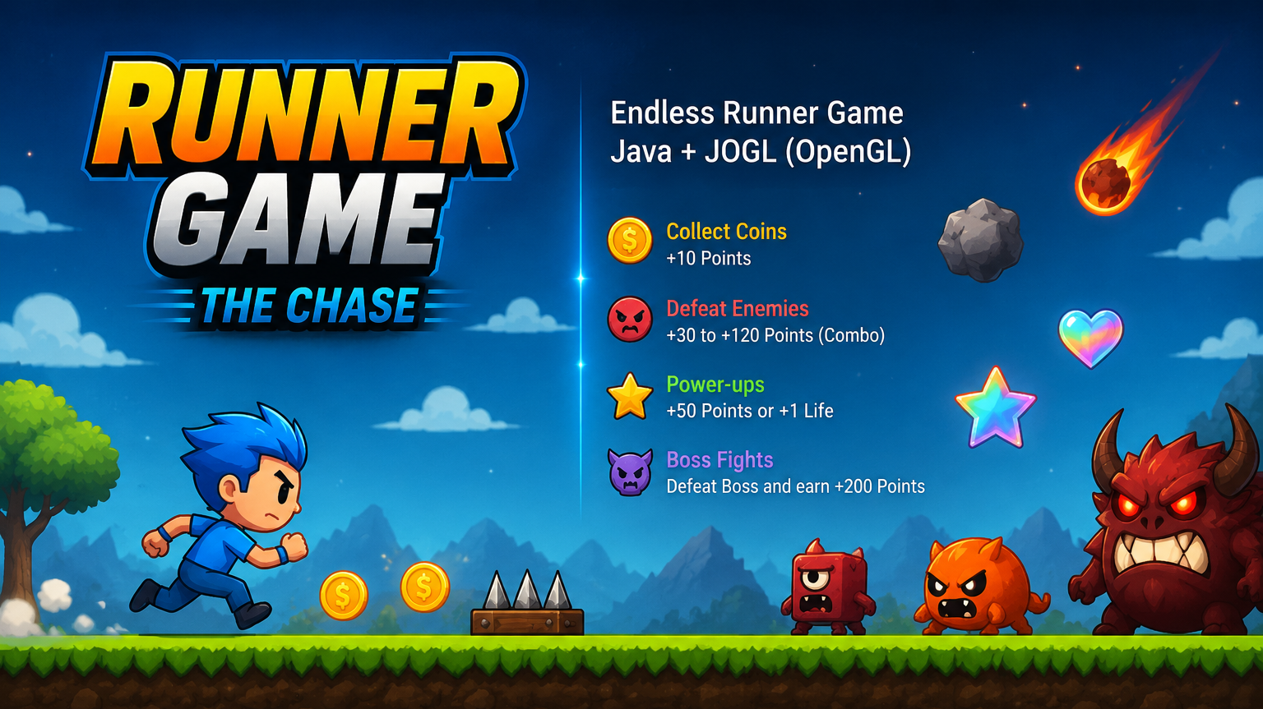
Presented BY Layane Obeid(31105)
Encadrant:dr Dalia Battikh

Slide 2
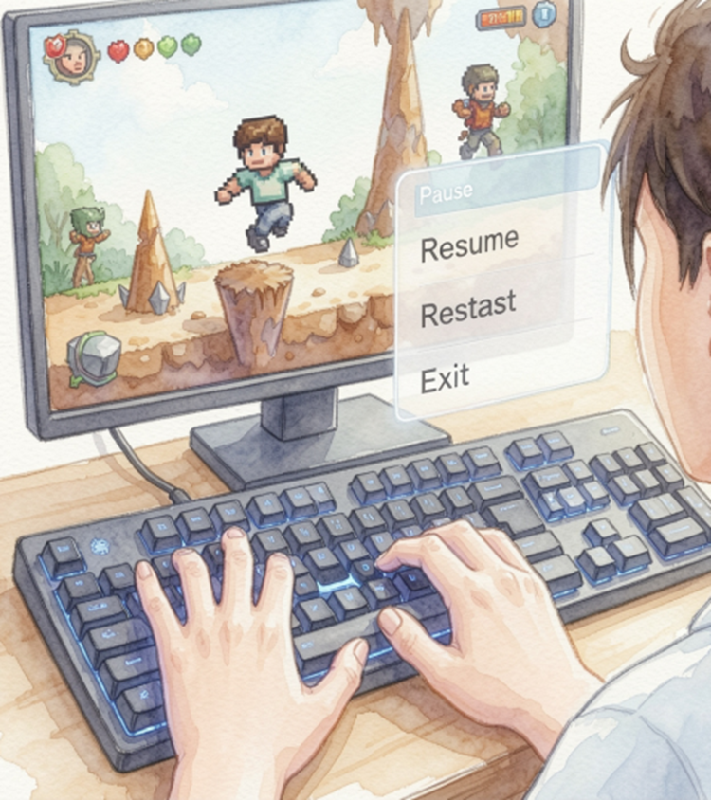
Introduction
L’objectif principal du jeu est de survivre le plus longtemps possible tout en obtenant le meilleur score.
Le joueur avance automatiquement, tandis que des ennemis, des obstacles et des objets spéciaux apparaissent progressivement à l’écran.
Pour survivre, le joueur peut sauter, tirer avec différentes armes, collecter des pièces et utiliser des power-ups pour gagner des points ou récupérer de la vie.

Slide 3
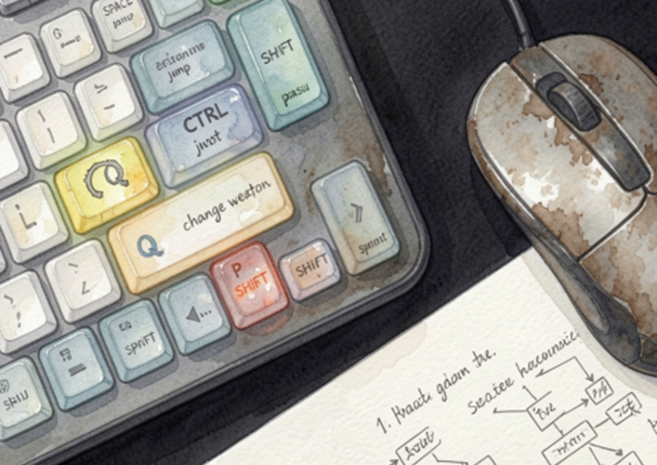
01
Mécaniques

Slide 4
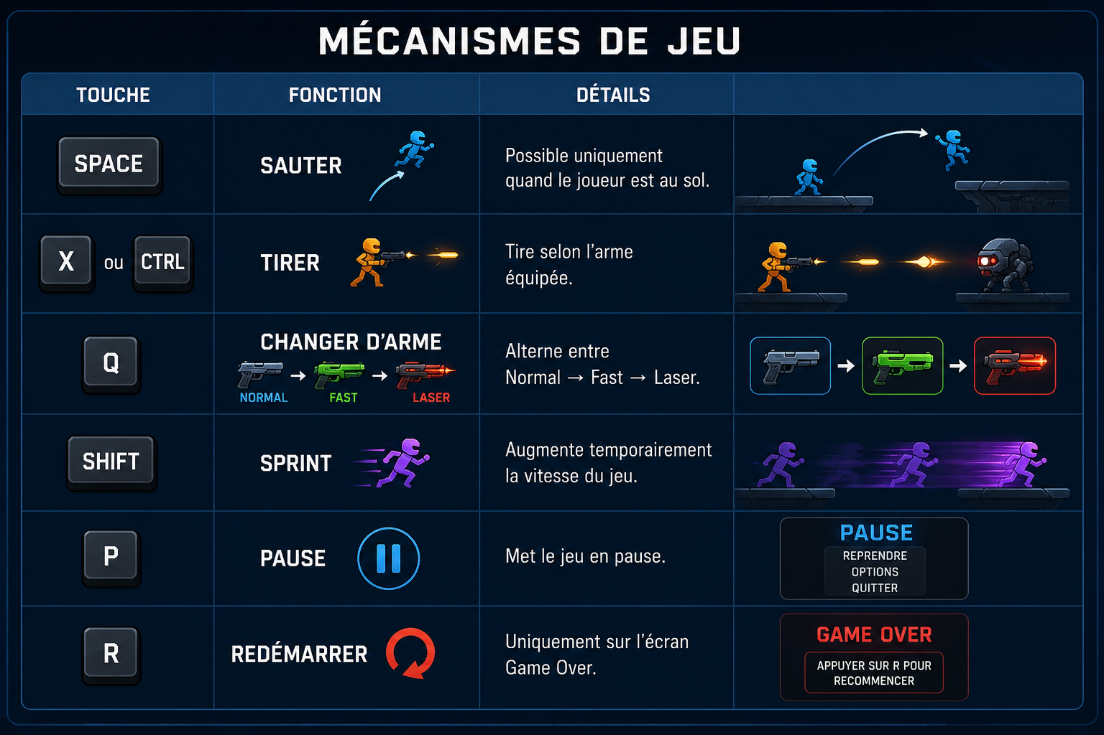

Slide 5
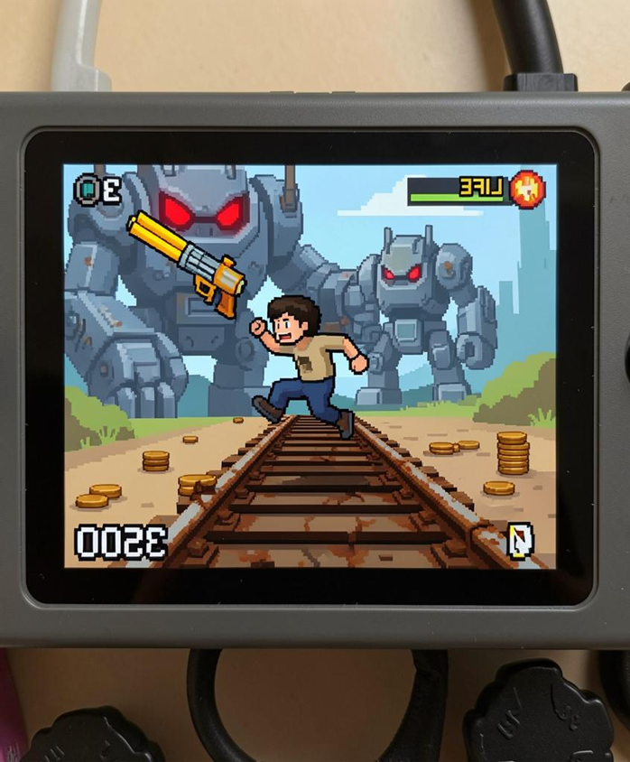
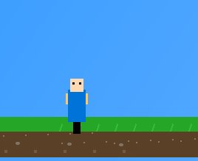
PERSONNAGE
Class player :
double width = 25;
double height = 45;
boolean invincible = false
long invincibleUntil = 0
fonction | description
Jump() | Fait sauter le personnage suivant un gravity
Update() | Met a jour la position y
SetInvicible() | Activer l'immunite
Trois types d'ennemis (normal, rapide, gros) avec comportements distincts et récompense fixe.
Des obstacles tombants ajoutent tension depuis le haut de l'écran.
Le boss apparaît tous les 1000 points, a une barre de vie et attaques spéciales — priorisez le neutraliser pour +200 points.

Slide 6
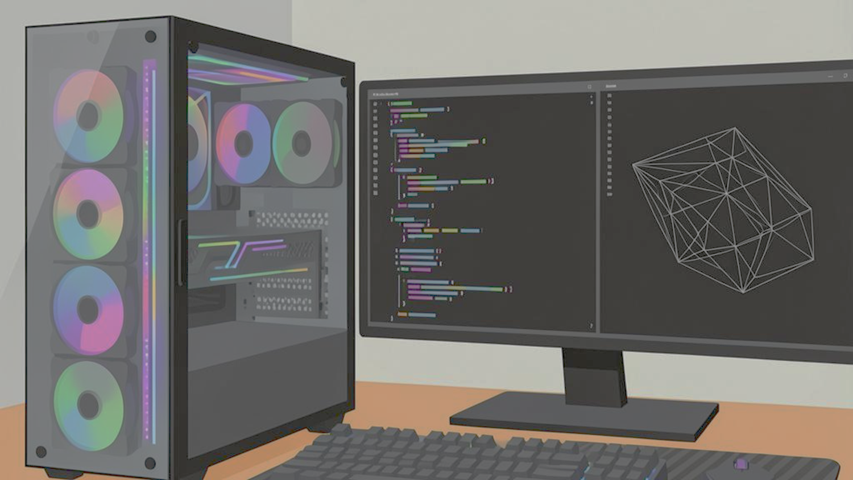
02
Technique

Slide 7
À chaque frame, le programme lit les commandes du joueur, met à jour les positions et les collisions, puis affiche tous les éléments à l’écran. Cette boucle se répète environ 60 fois par seconde pour garantir la fluidité.
MenuState
Start
Input(clavier)
public void display(GLAutoDrawable drawable){
gl.glClear(GL2.GL_COLOR_BUFFER_BIT); // 1. Effacer l'écran
renderSky(gl);//pour afficher le sky
renderClouds(gl);//pour afficher le clouds
renderGround(gl);//pour afficher le ground
if (stateManager != null) {
stateManager.update(this);// 2. Mettre à jour la logique
stateManager.render(gl, this); // 3. Dessiner
}
}
Update:
Position des objects
Detection des collisions
Calcul du score
Render:
Affichage du joueur,ennemis,obstacles,ciel,...
60secondes

Slide 8
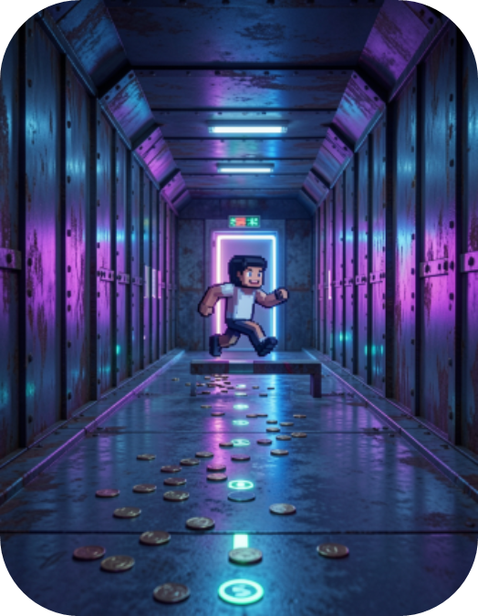
DÉTECTION DE COLLISION
Has :
Left,right,top,
bottom
Has :
Left,right,top,
bottom
joueur
enemies
FORMULES
collisionX = (playerRight > enemyLeft)
Et playplayerLeft < enemyRight)
collisionY = (playerBottom > enemyTop)
ET (playerTop < enemyBottom)
collision = collisionX ET collisionY
private boolean checkCollision(Player p,
double x, double y, double w,double h) {
return p.x < x+w && p.x+p.width > x
&& p.y < y+h && p.y+p.height > y;
}

Slide 9
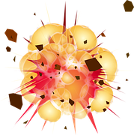
Système de Particules
💥 Explosion quand ennemi tué
✨ Brillance quand pièce collectée
🎉 Célébration quand niveau supérieur

Slide 10
Gestion des États
Interface
GameState
MenuState
PlayState
PauseState
GameOverState

Slide 11

RENDU GRAPHIQUE (JOGL)
PROCESSUS DE DESSIN
1. gl.glClear() ──► Effacer l'écran
2. renderSky() ──► Dessiner le ciel
3. renderClouds() ──► Dessiner les nuages
4. renderGround() ──► Dessiner le sol
5. renderGame() ──► Dessiner les objets
6. renderHUD() ──► Dessiner l'interface

Slide 12
GESTION DES ÉTATS
Start
// StateManager.java
Private GameState currentState;
public void setState(GameState state) {
this.currentState = state;
}
// Changer d'état
stateManager.setState(new PauseState(this));
stateManager.setState(new GameOverState());
Menu State
Play State
Pause
GameOver
Play again
Play again

Slide 13

03
Visuel & audio

Slide 14
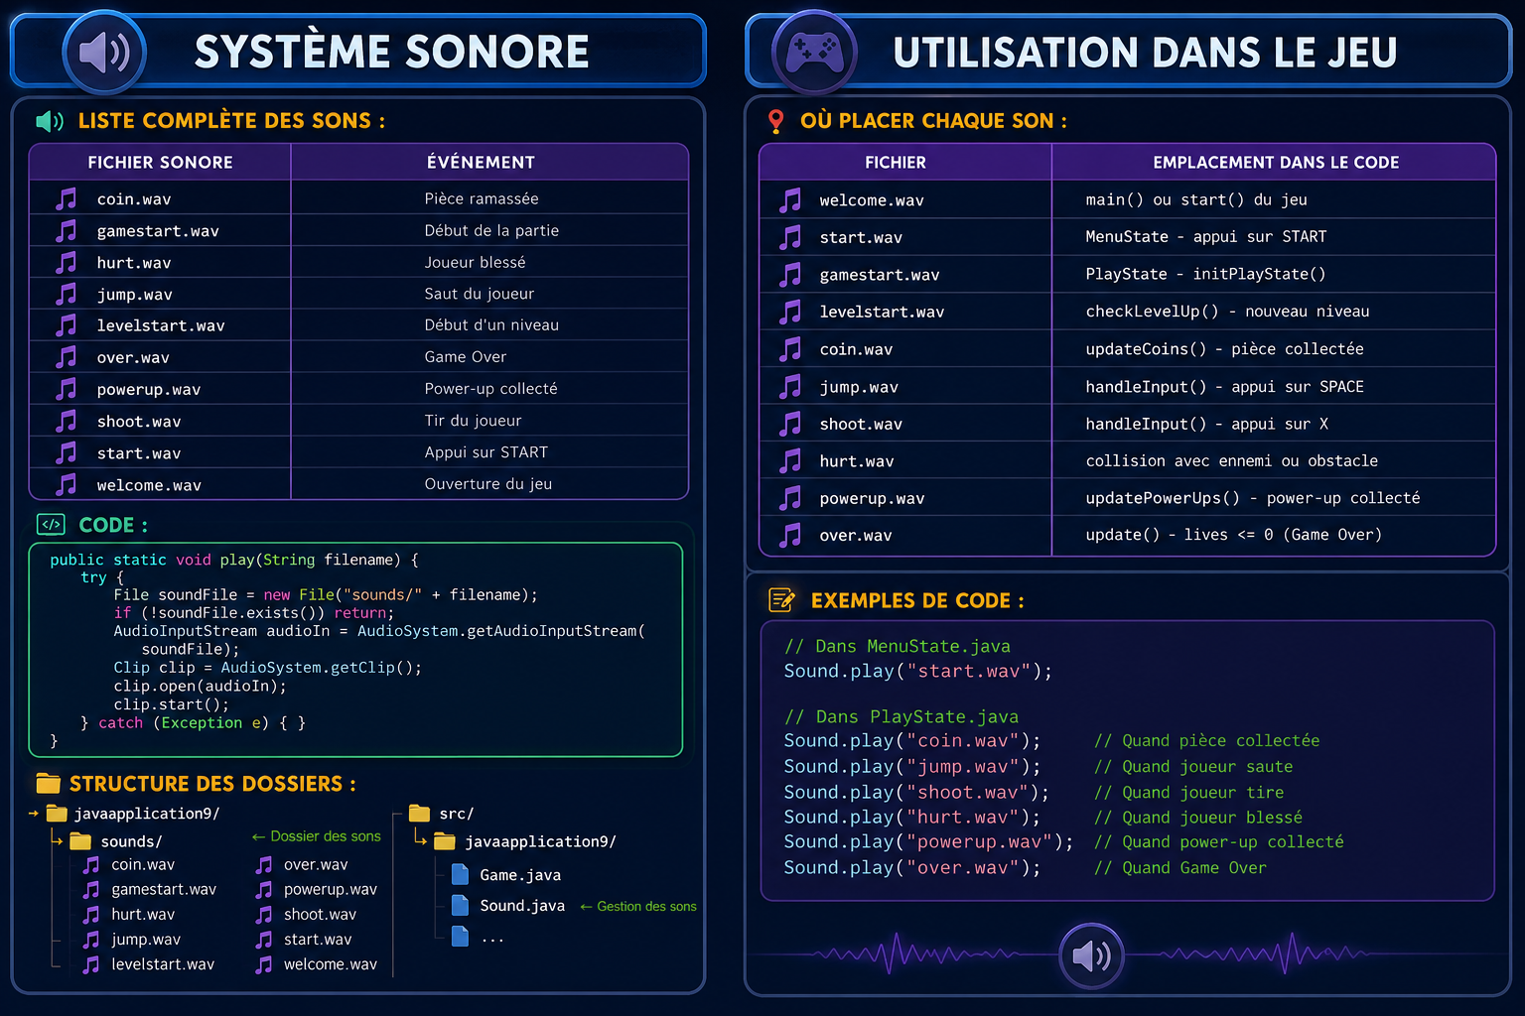

Slide 15

Prêt à relever le défi ? Le monde du chaos vous attend. Courrez, sautez, tirez et survivez aussi longtemps que possible. Combien de points pouvez-vous atteindre ?

Slide 16
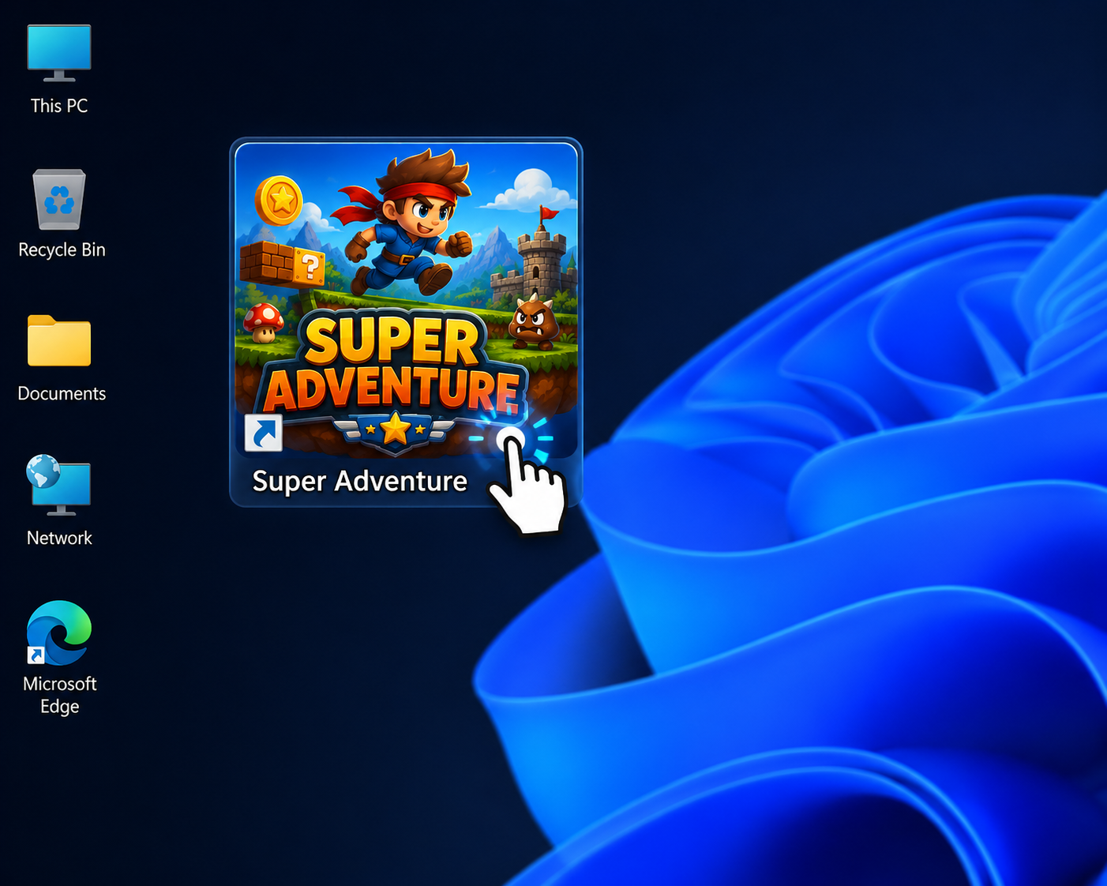

Slide 17


